Slide 1
Релизный цикл МТИ

Slide 2
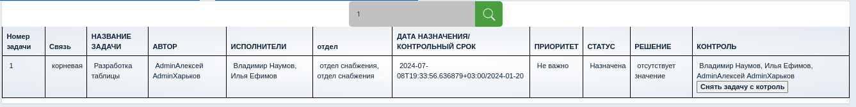
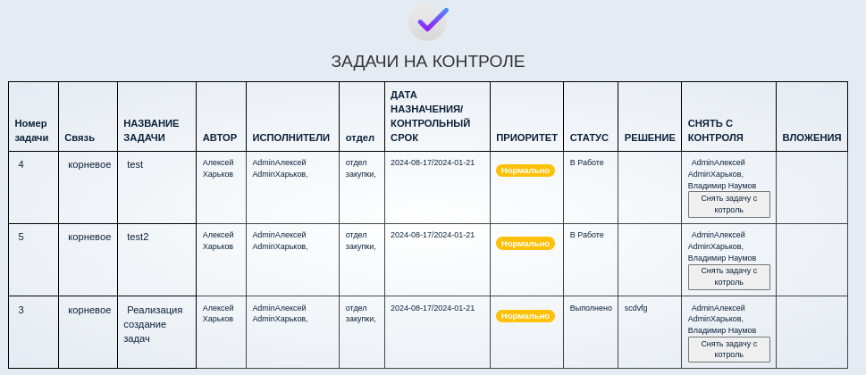
Релиз №1
Добавился Раздел поиском с задачами
Добавился Раздел с задачами на контроле

Slide 3
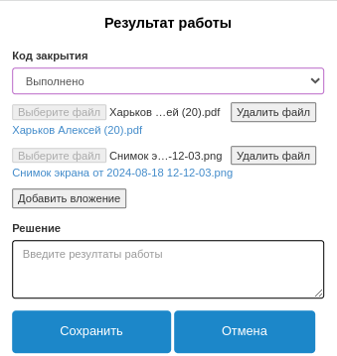
В задачи добавились вложения

